Slide 1
Martes el 6 de septiembre 2016

Slide 2
Calentamiento
Direcciones: Respondan a las preguntas en frases completas
¿Qué es la fecha hoy?
¿Qué es la tarea esta semana?
3. ¿Cuántos estudiantes hay en la clase hoy?

Slide 3
Anuncios
Late work – syllabus
Duolingo
Consequences

Slide 4
El diagnóstico
Necesiten separar sus pupitres. Solo necesitan un lápiz para completar el diagnostico. No hablen durante el diagnostico. Tienen veinte minutos para completarlo. Cuando terminen, levanten su mano y voy a recogerlo.

Slide 5
Tome un paso si…
Escuchen a la frase y tomen un paso si es cierto para ustedes.
Ej. Tome un paso si usted vive en Charlotte.

Slide 6
Las tarjetas
Tomen la lista del vocabulario y crean tarjetas para memorizar las palabras.

Slide 7
Miércoles el 7 de septiembre 2016

Slide 8
Calentamiento
Direcciones: Escriban las frases en el orden correcto en un papel
las/está/montañas./Asheville/en
una/Outer Banks/es/Los/playa.
mundo./el/cinco/Hay/en/océanos
Bono: el/más/océano/El/es/pacifico/atlántico./grande/que/océano
El océano pacifico es mas grande que el océano atlántico.

Slide 9
Anuncios
Syllabus grades in
Unit 1 Vocab List
Duolingo

Slide 10
Presentación: Mis Vacaciones
Escuchen a la presentación y responden a las preguntas en su papel en frases completas en español

Slide 11
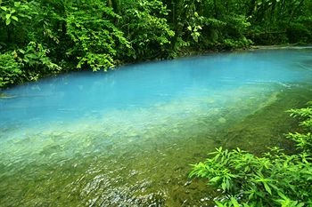
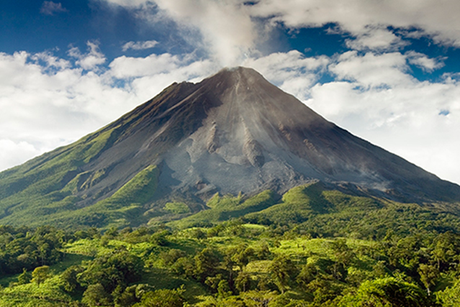
Presentación: Mis vacaciones
¿Por que se llama río celeste?
¿Cuándo visitó volcán arenal?

Slide 12
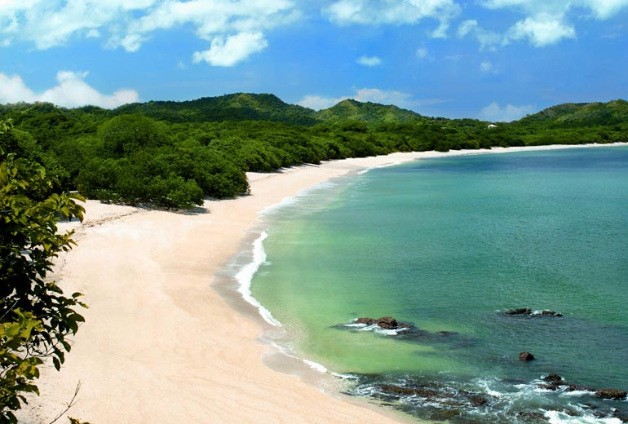
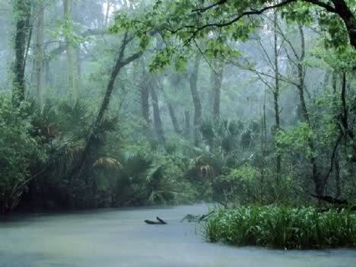
Mis vacaciones
¿En que país están todos los lugares?
¿Qué océano es?
¿Qué animales hay en la selva?

Slide 13
Las respuestas
2. ¿Cuándo visitó volcán arenal?
Visitó el volcán en noviembre de 2013
1. ¿Por que se llama río celeste?
Se llama rio celeste porque del color del agua.

Slide 14
Mis vacaciones
5. ¿En que país están todos los lugares?
Están en Costa Rica.
3. ¿Qué océano es?
Es el océano pacifico.
4. ¿Qué animales hay en la selva?
Hay monos, ranas y pájaros.

Slide 15
La geografía
Escriban las palabras del cuadro debajo de las fotos correctas

Slide 16
Repitan las palabras como clase
El lago
El mar/ el océano
La montaña
El río
El volcán
El bosque
La playa
El desierto
La arena

Slide 17
La montaña

Slide 18
El río

Slide 19
El desierto

Slide 20
El volcán

Slide 21
El océano/el mar

Slide 22
El lago

Slide 23
La playa

Slide 24
La arena

Slide 25
El bosque

Slide 26
C. Lea la descripción y escriba la palabra correcta de las palabras importantes.
Un lugar natural sin mucho agua es _____________________.
Un _____________________ es un lugar natural muy grande con más agua que un lago.
Mt. Everest es _______________ más grande del mundo.
En el desierto y la playa hay mucha _____________________.
_____________________ tiene muchas animales y muchas plantas verdes como los árboles.
el desierto
océano
la montaña
arena
El bosque

Slide 27
D. Escriba tres frases originales con las nuevas palabras.
________________________________________________________________.
________________________________________________________________.
________________________________________________________________.

Slide 28
¿Qué nos falta?
Una foto del vocabulario no va a estar en el grupo. Escriban la palabra del foto que falta para ganar un punto. Todas las personas en su grupo necesitan escribir en sus pizarritas.

Slide 29
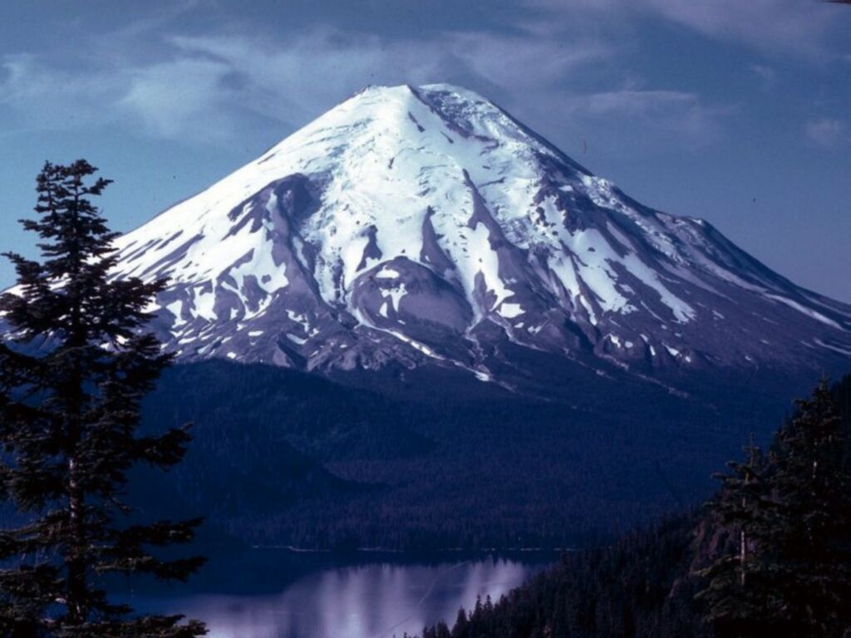
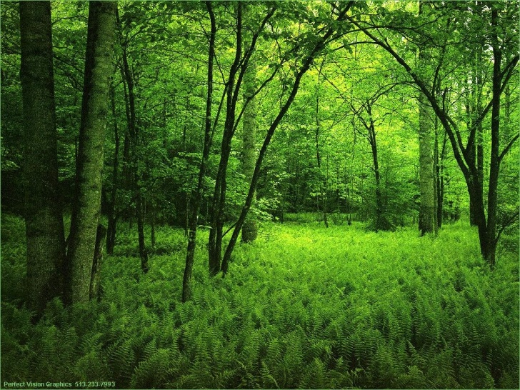
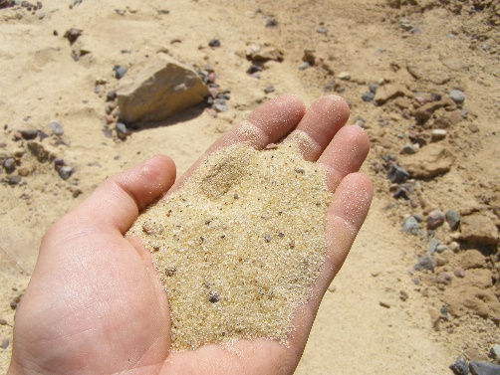
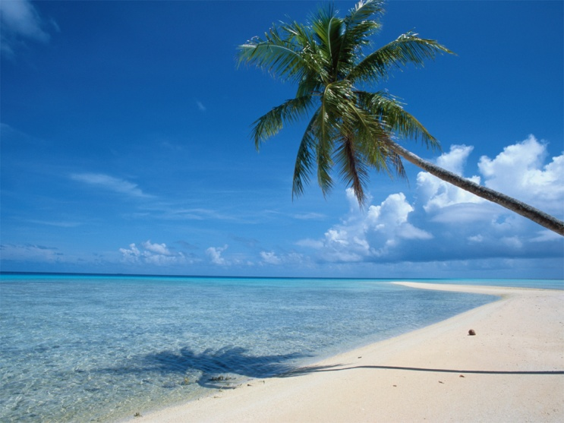
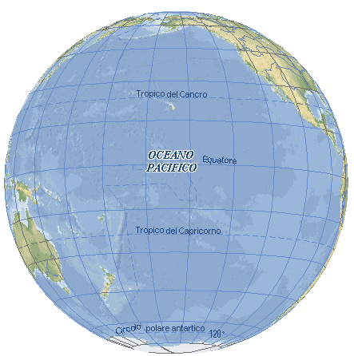
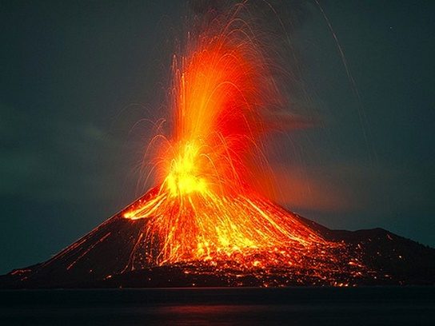
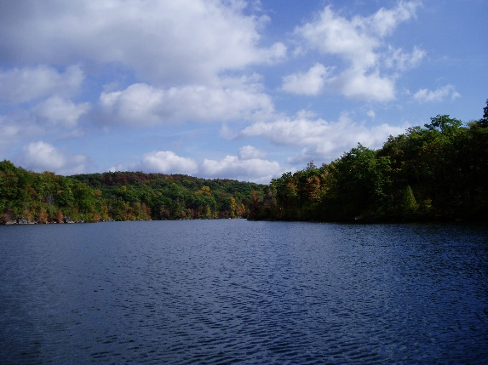
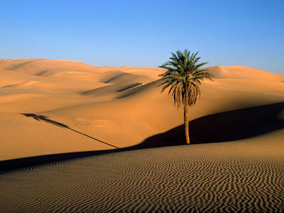
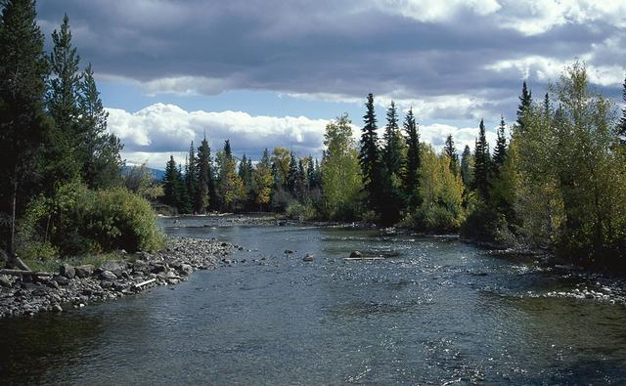

Slide 31
Nos falta el volcán

Slide 34
Nos falta el desierto

Slide 37
Nos falta la arena

Slide 40
Nos falta el bosque

Slide 43
Nos falta la montaña

Slide 46
Nos falta el lago

Slide 49
Nos falta el océano/el mar

Slide 52
Nos falta el río

Slide 53
¿Cuál foto es?
Hay cuatro fotos del vocabulario en la pizarra. Escuchen a las frases por las palabras del vocabulario. Escriban la letra de la foto que corresponde que la palabra que escuchen.
Notes:
DCBA

Slide 54
¿Cuál foto es?
B
A
C
D

Slide 55
¿Cuál foto es?
A
B
C
D

Slide 56
¿Cuál foto es?
B
A
C
D

Slide 57
¿Cuál foto es?
B
A
C
D

Slide 58
¿Cuál foto es?
B
A
C
D

Slide 59
Video: La fortuna https://www.youtube.com/watch?v=pqlWF8lEyBg
Miren el video y después respondan a las preguntas:
¿Dónde están en el video?
¿Qué lugares naturales ve usted en el video?
¿Qué animales ve usted en el video?
¿Quiere visitar este lugar? ¿Por qué si o no?
Están en Costa Rica
Veo un volcán, el bosque, y el río
Veo monos, ranas, y pájaros
Sí, porque me gusta el bosque

Slide 60
F. Escuchen la descripción de la geografía de los estados unidos y dibuje los lugares en su mapa
Hay muchos lugares naturales en los estados unidos. En la costa este están las montañas de Appalachian. Las montañas van de Georgia a Maine. En el centro de los estados unidos es el río de Mississippi. El río extiende de Minnesota a Mississippi. En los estados de Arizona y Nevada hay muchos desiertos. En el estado de Washington es el volcán Mt. St. Helens. En la costa Oeste está el océano pacífico. ¿Qué otros lugares naturales existe en los estados unidos?

Slide 61
La geografía de los estados unidos

Slide 62
Salida
Responden en frases completas en su papel
¿Qué océano hay en la costa este de los estados unidos?
¿Qué volcán en el estado de Washington?
¿Dónde hay un desierto en los estados unidos?

Slide 63
Jueves el 8 de septiembre 2016

Slide 64
Calentamiento
Direcciones: Corrija la palabra subrayada.
Ella bailar todos los miércoles.
Ellos tenen dos gatos.
Nosotros quieremos menos tarea.

Slide 65
Anuncios
Unit 1 Vocab List
Flashcards
Duolingo due tomorrow
Tutoring 2:30-3:30
Extra Credit: International House 7pm-8pm

Slide 66
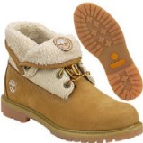
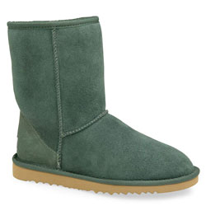
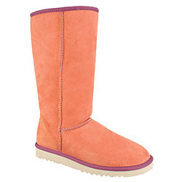
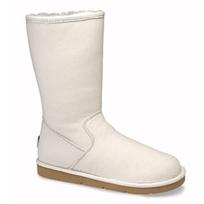
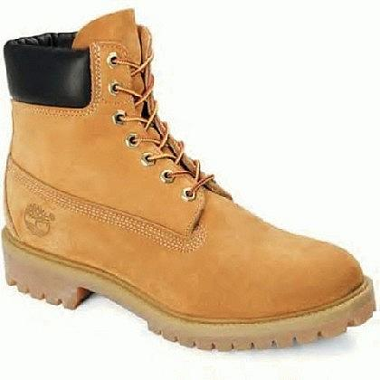
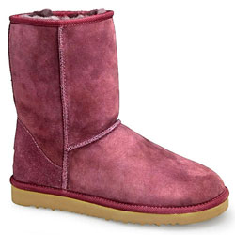
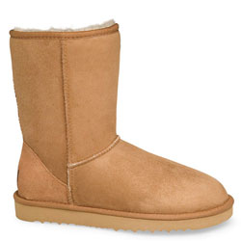
los verbos de botas
querer pensar perder
dormir volver almorzar
jugar

Slide 67
Los verbos de botas
en el presente
The SECOND TO LAST vowel is affected.
In the presente ONLY the nosotros/nosotras and vosotros/vosotras forms are NOT affected. (Hence the boot.)

Slide 68
nosotros(as)
yo
queremos
quiero
vosotros(as)
tú
querer
quieres
quereís
e → ie
él
ella
Ud.
quieren
quiere
Uds.
ellos(ellas)

Slide 69
nosotros(as)
yo
dormimos
duermo
vosotros(as)
tú
dormir
duermes
dormís
o → ue
él
ella
Ud.
duermen
duerme
Uds.
ellos(ellas)

Slide 70
nosotros(as)
yo
jugamos
juego
vosotros(as)
tú
jugar
juegas
jugaís
u → ue
él
ella
Ud.
juegan
juega
Uds.
ellos(ellas)

Slide 71
querer (e→ie) to want, to love
pensar (e→ie) to think
perder (e→ie) to lose, to miss
dormir (o→ue) to sleep
volver (o→ue) to return
almorzar (o→ue) to have lunch
jugar (u→ue) to play (a sport)

Slide 72
IV. Indiquen la respuesta correcta
Mis amigos nunca por la noche. (dormir)
Pablo al golf cada sábado. (jugar)
Mis amigos al fútbol americano todos los días. (jugar)
Yo una ensalada mixta. (querer)
Marisol y yo café con leche y pan dulce. (querer)
Tú ocho horas cada noche. (dormir)
Mi hermana a la casa muy tarde por la noche. (volver)
duermen
juega
juegan
quiero
queremos
duermes
vuelve

Slide 73
V. Completen estas oraciones con la forma correcta del verbo que está en paréntesis.
Yo _____________________ siete horas cada noche. (dormir)
Gloria al vóleibol. (jugar)
Marco y Juan al fútbol americano. (jugar)
Miguel y yo Taco Bell. (querer)
Tú té helado a la limonada. (preferir)
duermo
juega
juegan
queremos
prefieres

Slide 74
Carrera de pizarritas
Necesitamos grupos de 3-4 personas.
La profesora dice un verbo en español.
Los grupos conjuguen el verbo en todas las formas en la pizarrita. Todas las personas necesitan escribir una forma o más.
El primer grupo con todas las conjugaciones correctas gana un punto.
El grupo con los más puntos al final gana.

Slide 75
Carrera de pizarritas
bailar
bailo bailamos
bailas bailáis
baila bailan
Yo | Nosotros
Tú | Vosotros
Él/Ella/Ud. | Ellos/Ellas/Uds.

Slide 76
Carrera de pizarritas
correr
corro corremos
corres corréis
corre corren
Yo | Nosotros
Tú | Vosotros
Él/Ella/Ud. | Ellos/Ellas/Uds.

Slide 77
Carrera de pizarritas
querer
quiero queremos
quieres queréis
quiere quieren
Yo | Nosotros
Tú | Vosotros
Él/Ella/Ud. | Ellos/Ellas/Uds.

Slide 78
Carrera de pizarritas
escuchar
escucho escuchamos
escuchas escucháis
escucha escuchan
Yo | Nosotros
Tú | Vosotros
Él/Ella/Ud. | Ellos/Ellas/Uds.

Slide 79
Carrera de pizarritas
dormir
duermo dormimos
duermes dormís
duerme duermen
Yo | Nosotros
Tú | Vosotros
Él/Ella/Ud. | Ellos/Ellas/Uds.

Slide 80
Carrera de pizarritas
abrir
abro abrimos
abres abrís
abre abren
Yo | Nosotros
Tú | Vosotros
Él/Ella/Ud. | Ellos/Ellas/Uds.

Slide 81
Carrera de pizarritas
preferir
prefiero preferimos
prefieres preferís
prefiere prefieren
Yo | Nosotros
Tú | Vosotros
Él/Ella/Ud. | Ellos/Ellas/Uds.

Slide 82
Carrera de pizarritas
tener
tengo tenemos
tienes tenéis
tiene tienen
Yo | Nosotros
Tú | Vosotros
Él/Ella/Ud. | Ellos/Ellas/Uds.

Slide 83
VI. las entrevistas
Hablen con dos personas diferentes en la clase en español y escriban sus respuestas a las preguntas en su papel en español. Tienen cinco minutos para completar cada entrevista.

Slide 84
VI. las entrevistas
1. ¿Cómo te llamas? | Me llamo Srta. Evans
2. ¿Almuerzas en la escuela o en casa? | Yo almuerzo en la escuela
3. ¿Duermes más durante la semana o durante el fin de semana? | Yo duermo mas durante el fin de semana
4. ¿Juegas más deportes o videojuegos? | Yo juego los deportes mas
5. ¿Vuelves tarde o temprano a la casa? | Yo vuelvo tarde a la casa
6. ¿Quieres viajar a Nueva York o Madrid? | Quiero viajar a Madrid
7. ¿Cómo estás? (Mínimo 2 adjetivos) | Yo estoy cansada y feliz

Slide 85
VII. Lean la carta de Ana a su amiga María. Resalten los verbos de botas y respondan a las preguntas después.
Resalten
¿Qué deporte juega Ana con sus amigas?
¿Adónde va Ana en sábado?
¿Dónde duerme Ana y por qué?
¿Adónde vuelve Ana en domingo?
Ana juega futbol con sus amigas.
Bono: ¿Qué cognados hay en el párrafo?
Ana va a la playa en sábado.
Ana duerme en la arena porque le gusta el sonido de las olas
Ana vuelve a la ciudad

Slide 86
Salida
Responden en frases completas en su papel
¿Cuántas horas duerme usted en una noche normalmente?
¿Quiere usted tomar español 4?
¿Juega usted un deporte?

Slide 87
Viernes el 9 de septiembre

Slide 88
Calentamiento
Direcciones: Conjuguen el verbo en paréntesis en la frase en el presente
Nosotros (visitar) las ruinas en México.
Yo (tomar) el autobús todos los días.
Ellas (ir) al mercado después de la escuela.

Slide 89
Anuncios
Unit 1 Vocab List
Flashcards
Duolingo due today

Slide 90
Los edificios y el transporte
Escriban las palabras debajo de las fotos correctas

Slide 91
Repitan las palabras como clase
El museo
El castillo
Las ruinas
El monumento
La plaza
El mercado
El centro
El hotel
El aeropuerto
Tomar un taxi
Tomar un tren
Tomar un autobús
Tomar un avión

Slide 92
El museo

Slide 93
El castillo

Slide 94
Las ruinas

Slide 95
El monumento

Slide 96
La plaza

Slide 97
El mercado

Slide 98
El centro

Slide 99
El hotel

Slide 100
El aeropuerto

Slide 101
Tomar un taxi

Slide 102
Tomar un autobús

Slide 103
Tomar un avión

Slide 104
Tomar un tren

Slide 105
B. Lea la descripción y escriba la palabra correcta de las palabras importantes.
Las princesas y príncipes viven en _________________.
_____________________es el transporte del aire.
Cuando estas de vacaciones es necesario dormir en ___________.
Las personas hacen _______________ en honor de una persona o un evento.
Discovery Place es ________________ de ciencia aquí en Charlotte.
el castillo
Tomar el avión
el hotel
un monumento
un museo

Slide 106
En este foto hay…
Escuchen a la descripción y escriban la palabra correcta del nuevo vocabulario.

Slide 107
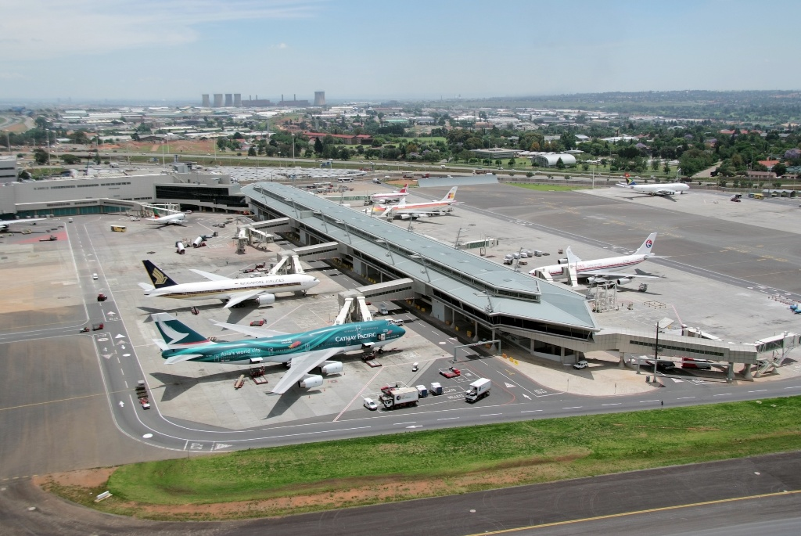
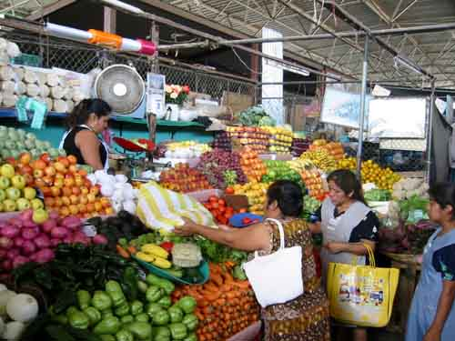
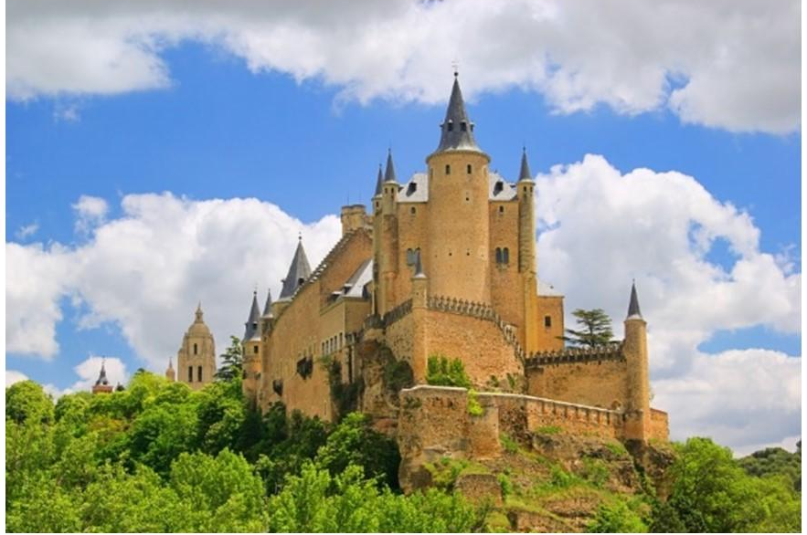
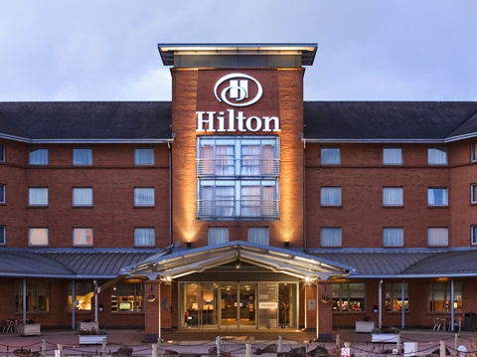
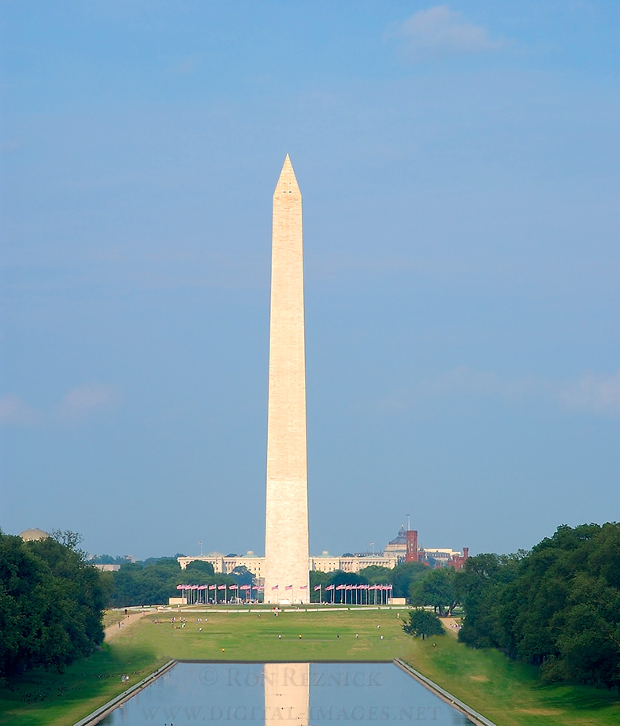
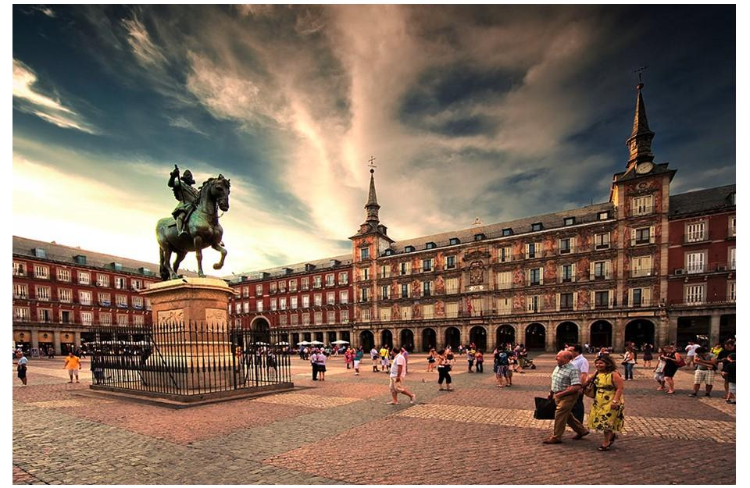
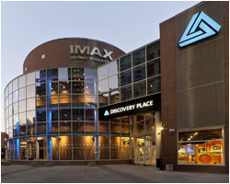
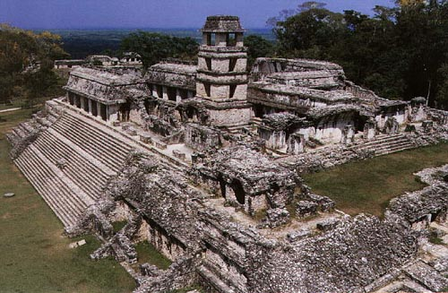
En este foto hay…

Slide 108
Lo tengo
Hay dos equipos en la clase. Todos tienen palabras del vocabulario. Voy a indicar una palabra con el laser. La primera persona con la palabra correcta quien dice “lo tengo” gana un punto para su equipo. Vamos a jugar a 15 puntos.

Slide 109
Lo tengo

Slide 110
Lo tengo

Slide 111
C. Escriba tres cosas de la categoría en la columna
Monumentos | Cadenas (chains) de hoteles | Museos | Métodos del transporte | Ruinas
Monumento nacional
Hilton
Smithsonian
Tomar el autobús
Machu Picchu

Slide 112
D. Escriba un párrafo (4-6 frases) de una vacación con una cosa de cada columna de actividad C.
Yo voy a Washington DC y visito el monumento nacional. Durante la vacación yo duermo en un hotel de Hilton. Yo visito el museo de Smithsonian. Yo tomo el autobús de Charlotte a DC.

Slide 113
Video: Perú https://www.youtube.com/watch?v=vwrYkBUFY2A
Direcciones: Miren el video y respondan a las preguntas.
¿En que país están en el video?
¿Qué lugares naturales ve usted en el video?
¿Qué ruinas visitan en el video?
¿Qué animales ve en el video?
¿Qué transporte usan en el video?
Bono: ¿Qué civilización construyó Machu Picchu?
Están en Perú.
Veo las montañas, el río, y la playa.
Visitan Machu Picchu en el video.
Veo pájaros, ranas, y monos.
Usan carros y botes
La civilización Inca construyó Machu Picchu.

Slide 114
Verbos comunes
Direcciones: Primero necesitan practicar acciones que corresponden con los verbos. Después, Dibujen el verbo del número que tienen.
1. Jugar
2. Comer
3. Dormir
4. Hablar
5. Bailar
6. Escribir
7. Tocar
8. Caminar
9. Escuchar
10. Correr
11. Pensar
12. Ver
13. Tomar
14. Leer
15. Dibujar

Slide 115
Rifa!

Slide 116
Salida
Responden en frases completas en su papel
¿Qué museos hay en Charlotte?
¿Qué transporte toma usted a la escuela?
¿Qué transporte prefiere usted, un taxi o un autobús?

